Slide 1
Analyse de pratique
S. Meyer
Janvier 2023

Slide 2
Le rapport

Slide 3
Pour bien faire le rapport
Structurer le rapport avec des rubriques titrées
Rester sobre, factuel; éviter le recours au «je»
Respecter la chronologie
      Les informations précèdent leur analyse
      L’évaluation précède la réalisation du ttt mais il est possible (fréquent) d’insérer une activité d’évaluation dans le cours de l’exécution du ttt
Recourir à la narration si nécessaire pour décrire le client mais pas pour raconter votre démarche (≠ journal de bord)
Supprimer les données ne correspondant pas aux attentes du rapport même si elles sont utiles dans l’intervention

Slide 4
L’obtention de données

Slide 5
A1. L’entretien
Peu formalisé = guide d’entretien
Intention : Les thèmes que je veux aborder avec le degré de précision dont j’ai besoin (les intérêts, la participation à la société, les priorités, les difficultés, les occupations, les projets, la perception des progrès ou des résultats ...)
Le guide comme moyen : Les questions que je pourrais poser et les relances que je pourrais faire
Collecter : Mener l’entretien et noter les réponses à mesure ou après (se donner des manière de noter rapidement)
Analyser les réponses : retenir ce qui est important et l’apprécier en rapport à l’intention

Slide 6
Structurer un rapport d’entretien avec des titres
Objectifs de l’entretien
    Liste des objectifs avec une justification contextuelle (le client, le milieu de stage)
    Guide d’entretien ou check list
    Choisir les rubriques et les organiser
    Expliquer les rubriques et la manière d’obtenir les informations. Mettre le guide ou le check-list en annexe
    Setting
    Court
    Données
    Rapporter les informations brutes (ou quasi) selon l’organisation du guide (déjà catégorisées)
    Analyse
    Mettre en relation des informations issues de l’entretien
    Juger relativement aux objectifs de l’entretien, voire de la finalité ou en rapport avec d’autres données.

Slide 7
A 3. L’instrument de mesure
Pour obtenir des informations avec un instrument de mesure
      Les objectifs: ce que je vois savoir
      Choisir l’instrument justifier le choix en rapport au client et aux objectifs
      Collecter et retenir les informations : le protocole rempli
      Analyser et interpréter les informations = donner sens aux informations obtenues

Slide 8
Structurer un rapport d’obtention d’informationa à l’i aide d’un instrument de mesure avec des titres
Objectifs de l’évaluation avec un instrument de mesure
    Liste des objectifs avec une justification contextuelle (le client, le milieu de stage)
    Instrument (avec sa référence)
    Justifier le choix en rapport aux objectifs (même si c’est un standard du milieu de stage)
    Expliquer soigneusement les rubriques si instrument maison
    Passation effective
    Préciser le setting choisi (court)
    Mettre la feuille de cotation (ou le check-list) remplie en annexe
    Analyse
    Mettre en relation des informations issues de l’instrument
    Juger relativement aux objectifs, voire de la finalité ou en rapport avec d’autres données

Slide 9
A 2. L’observation: les étapes
Les objectifs de l’observation
Les conditions environnementales de l’observation
Le contenu conceptuel de l’observation
Les observables
Les indicateurs
L’instrument de rétention des données
La collecte des données
L’analyse et l’interprétation des données
Les limites de l’instrument

Slide 10
Structurer l’obtention de données par observation avec des titres
Objectifs de l’observation
    Liste des objectifs avec justification contextuelle (le client, le milieu de stage) et théorique
    Setting
    Ce qui est utile pour la tâche
    Tâche
    Nommer l’activité
    Étapes pertinentes : liste. Possible de mettre des indicateurs, notamment pour des habiletés. En cohérence avec les objectifs et leurs justifications.
    Consignes, ajustements et aides possibles
    Performances ou environnement
    Données descriptives chronologiques en rapport aux étapes. Possible de mettre dans le même tableau que la tâche
    Données factuelles
    Analyse et interprétations
    Classer les données dans des catégories pertinentes d’évaluation et en tirer des interprétations par rapport aux objectifs (ce que cela montre). Possible de mettre dans le même tableau, surtout si les indicateurs sont bien explicités.
    Mettre en relation avec d’autres données déjà connues
  Conclusions
  Pour la suite de l’évaluation ou pour les objectifs et les moyens de ttt

Slide 11
Le plan d’intervention

Slide 12
Le plan d’intervention
Concerne le client (pas l’ergo)
Ce qui est visé (pas ce qui est évalué, pas les moyens de ttt)
Agréé (négocié, acceptable, adapté) par le client, communicable au client
Centré sur l’occupation ou la visant
Évaluable (evtl smart, pas trop large)

Slide 13
Le plan d’intervention de cette dame a pour finalité un retour à domicile. Les buts qui ont été fixés pour y parvenir sont les suivants :
Améliorer sa mobilité
Améliorer son endurance et sa force
Diminuer sa fatigue
Exercer les transferts dans la voiture
Mettre en place une prise en charge chuteur
Eggimann, Tafers

Slide 14
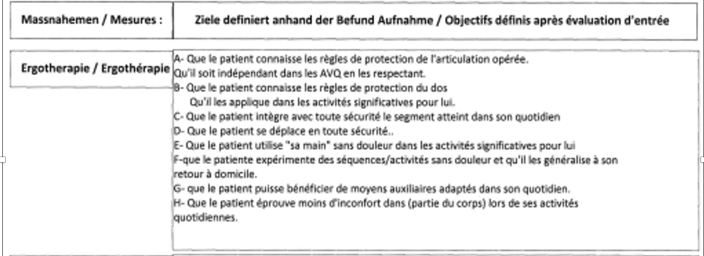
Hermann, Leukerbad

Slide 15
Plan d’intervention de l’ergothérapeute :
Objectifs SMART :
Monsieur se déplace de manière indépendante et sécuritaire avec ses différents MA (CA, TTB, rollator).
Monsieur renforce son équilibre debout en activité.
Monsieur participe au groupe d’éducation thérapeutique Perkichute.
Monsieur passe un seuil de 3 cm avec ses différents MA.
Lutz, Riaz

Slide 16
Séance ou activité de thérapie

Slide 17
B 1. Mise en œuvre de l’intervention
Intervention
La séance
ACTIVITE
Choix de l’activité
Choix du setting
Permet la mise en application des principes retenus
A du sens pour le client dans l’intervention
ANALYSE ETAPES ET COMPOSANTS
Définition des étapes
Choix, analyse et rétention des composants de la performance pertinents
OBJECTIFS
SMART
En relation aux objectifs/buts de traitement
ADAPTATION
des étapes
du setting
du soutien

Slide 18
L’activité de thérapie
Laquelle (un nom)
A quelle fin
    Entrainer une performance, améliorer des habiletés ou des fonctions (lesquelles), réfléchir à sa situation
    Justification théorique
    La séance met en oeuvre des principes de ttt qui doivent avoir été fondés théoriquement dans les moyens de ttt ou qui doivent l’être ici (enseignement-apprentissage, mais quel type ?, exercices biomécanique, mais quels principes et quelle justification ? Techniques passives, mais quels principes et quelle justification ?

Slide 19
L’activité de thérapie
objectifs spécifiques
setting consignes
étapes
en mettant en évidence comment les habiletés ou le fonctions sont mises en oeuvre dans les étapes
Adaptations
possibles

Slide 20
Rapporter la séance et l’analyser
Description de la séance réalisée
    Chronologique
    Rapporter les fait, les dires du client et les adaptations
  Analyse de la séance
  Atteintes des objectifs
  Décisions pour la suite des séances

